Slide 1
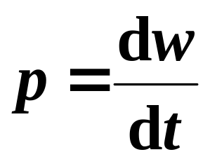
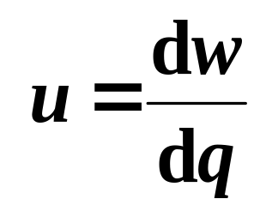
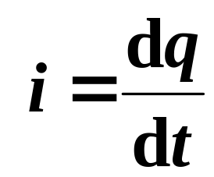
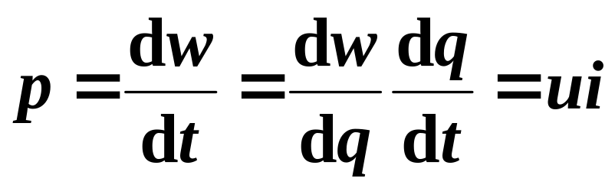
1.3 功率 (power)和能量（Energy）
1. 电功率
单位时间内电场力所做的功
功率的单位：W (瓦) (Watt，瓦特)
能量的单位： J (焦) (Joule，焦耳)
<number>/9

Slide 2
2. 电路吸收或发出功率的判断
u, i 取关联参考方向
+
P=ui 表示元件吸收的功率
P>0 吸收正功率 (实际吸收)
u
P<0 吸收负功率 (实际发出)
i
-
u, i 取非关联参考方向
-
p = ui 表示元件发出的功率
u
P>0 发出正功率 (实际发出)
i
P<0 发出负功率 (实际吸收)
+
<number>/9

Slide 3
例5
+
U1
－
U6
－
+
求图示电路中各方框所代表的元件消耗或产生的功率。已知：
U₁=1V, U₂= -3V,
U₃=8V, U₄= -4V,
U₅=7V, U₆= -3V
I₁=2A, I₂=1A,
I₃= -1A
1
6
I1
+
－
+
2
4
5
U2
U4
U5
－
－
+
I2
I3
3
－
+
U3
解
发出
发出
发出
发出
注
对一完整的电路，发出的功率＝消耗的功率
<number>/9

Slide 4
1.4 电路元件
电路元件分类：
无源元件，有源元件
线性元件，非线性元件
时不变元件，时变元件
二端元件，三端元件，四端元件，多端元件
<number>/9

Slide 5

1.5 电阻元件 (resistor)
1 定义
对电流呈现阻力的元件。其伏安关系用u～i平面的一条曲线来描述：
电阻元件
u
伏安
特性
i
2 线性定常电阻元件
任何时刻端电压与其电流成正比的电阻元件。
R
电路符号
<number>/9

Slide 6
u～i 关系
满足欧姆定律 (Ohm’s Law)
u
i
伏安特性为一条过原点的直线
u、i 取关联参考方向
R
i
+
-
u
单位
R 称为电阻，单位：Ω (欧) (Ohm，欧姆)
G 称为电导，单位： S(西门子) (Siemens，西门子)
<number>/9

Slide 7

注
(1) 只适用于线性电阻，( R 为常数）
(2) 如电阻上的电压与电流参考方向非关联
公式中应冠以负号
欧姆定律
(3) 说明线性电阻是无记忆、双向性的元件
R
i
-
+
u
则欧姆定律写为
u = –R i i = –G u
公式和参考方向必须配套使用！
<number>/9

Slide 8
3 功率和能量
功率：
R
i
p = u i= i²R =u² / R
-
+
u
p = –u i= –(–R i) i= i² R
= –u(–u/ R) = u²/ R
R
i
-
+
u
上述结果说明电阻元件在任何时刻总是消耗功率的。
<number>/9

Slide 9
能量
可用功表示。从 t 到t₀电阻消耗的能量：
4 电阻的开路与短路
短路
u
+
i
u
i
R
–
开路
<number>/9

